Slide 1
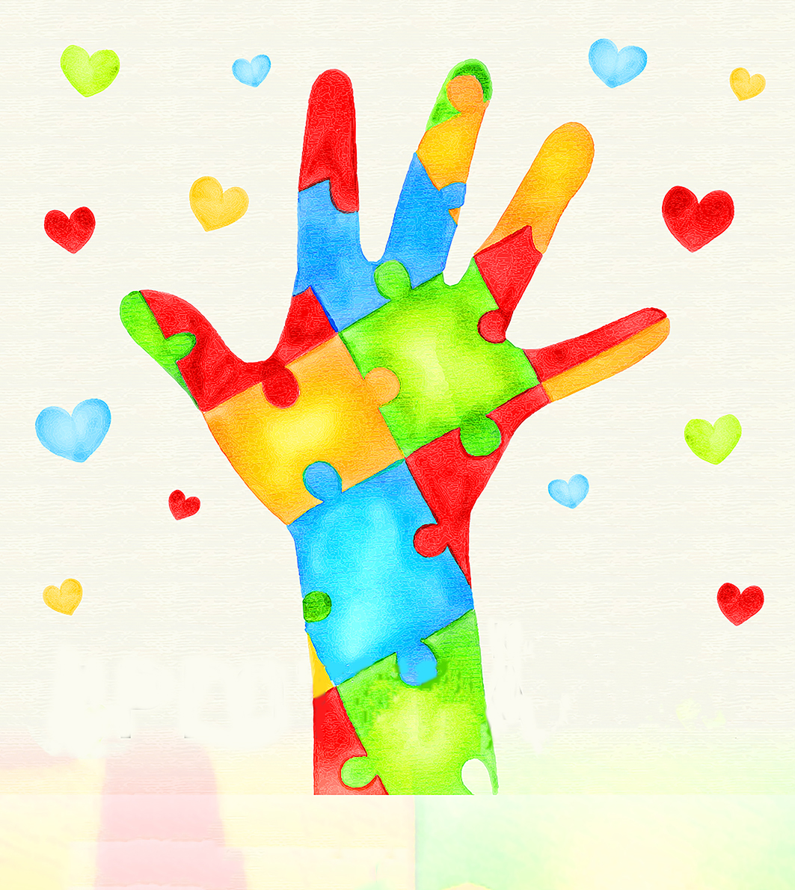
Съвременни практики за личностно развитие на децата
в предучилищна възраст през парадигмата
на хуманистичният подход
ДГ №36 „Морска звездица“
гр. Варна

Slide 2
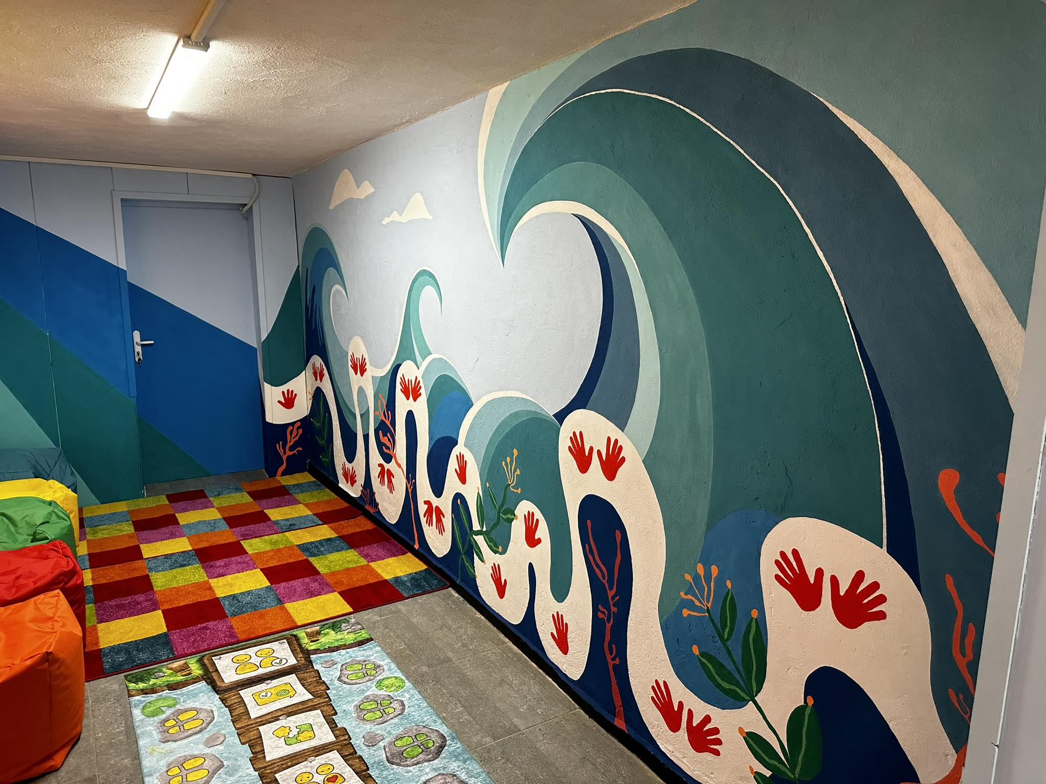
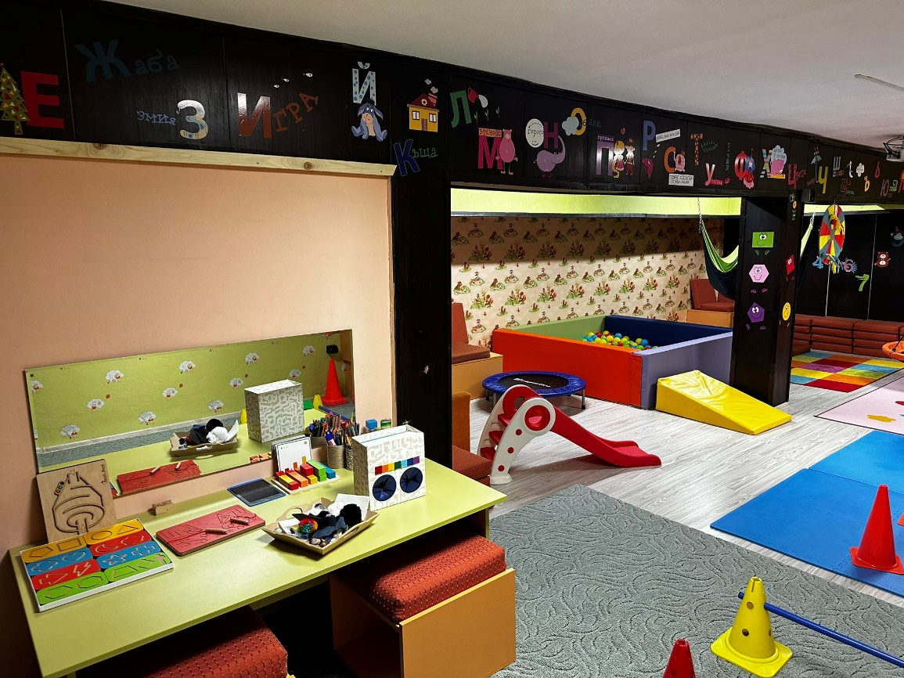
В залата за ерготерапия, която създадохме с голямо желание, има възможност за индивидуални занимания с децата със специални образователни потребности.
В тази оборудвана и подготвена среда, която създава интерес, спонтанност и предизвикателство у детето, постигаме по-качествено развитие и компенсиране на затрудненията, произтичащи от всяко едно конкретно нарушение.

Slide 3
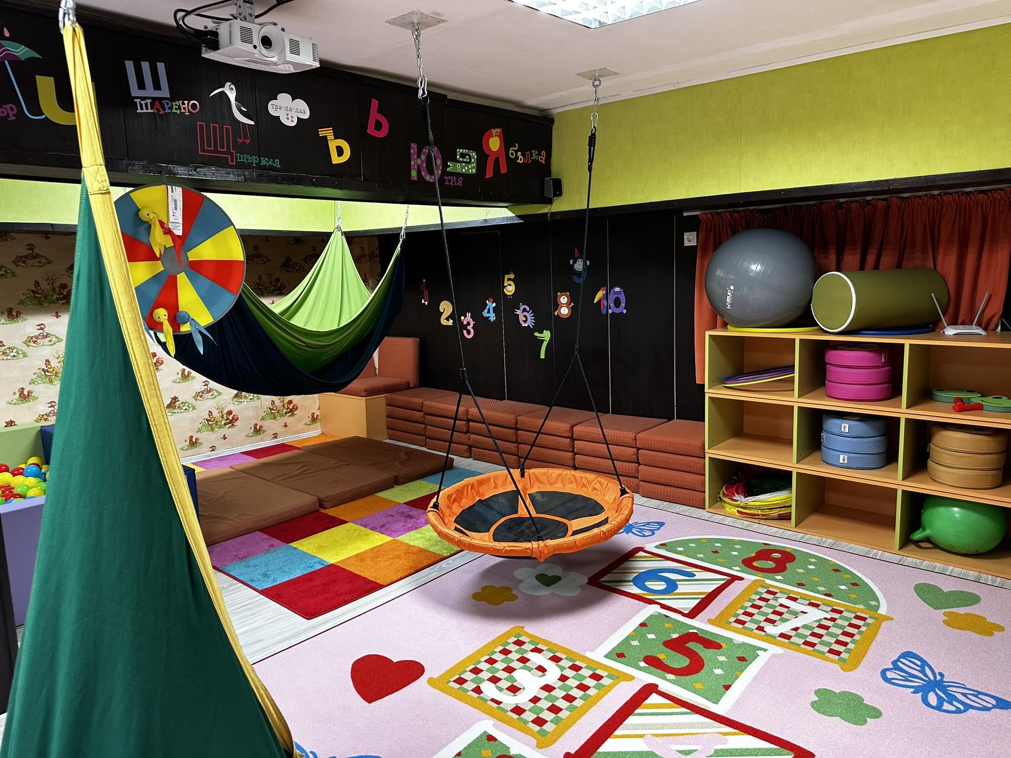
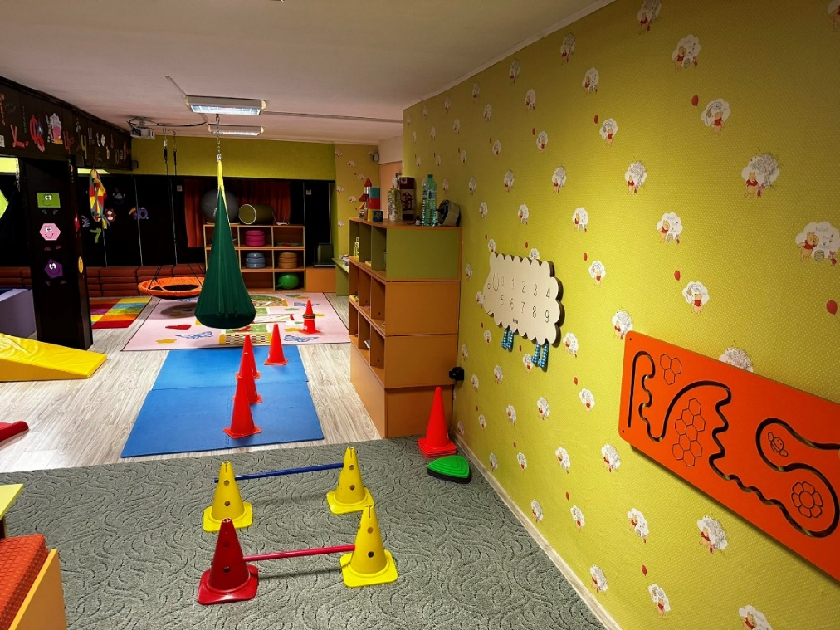
При наличието на подходящо избрани ерготерапевтични подходи, децата със специални образователни потребности плавно и естествено възприемат новата информация
играта е универсален аспект на нормалното детско развитие. Тя е основна дейност в детството и за това има особено важно значение в ерготерапията.

Slide 4
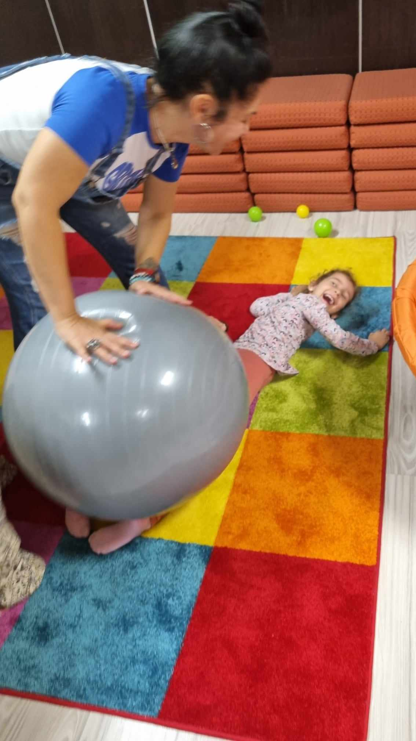
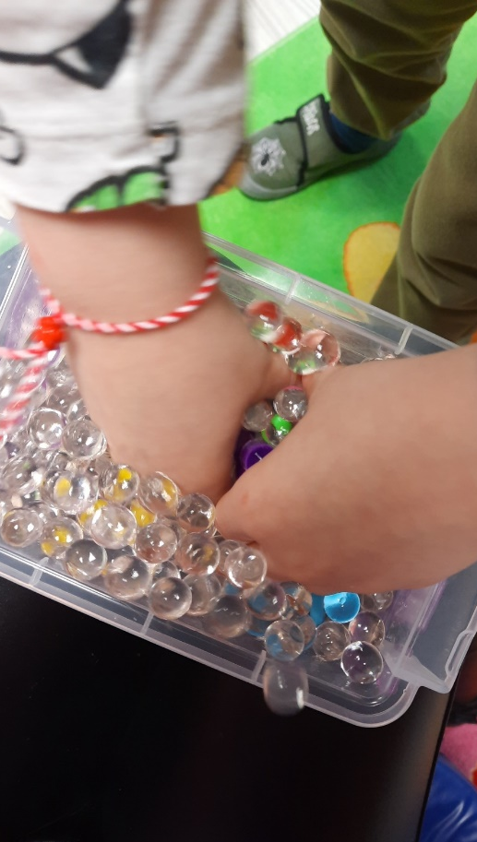
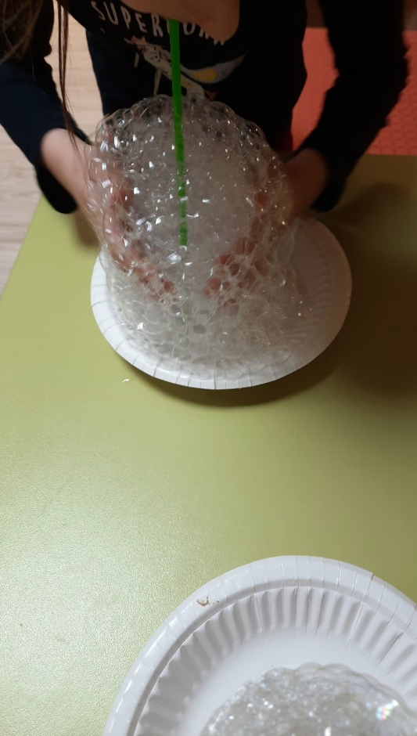
Най-често ерготерапевтите използват играта като средство за развитие на умения, необходими за дадени функции, но също така тя може да бъде и очакван резултат от интервенцията. Играта е важна, защото е ефективен начин за развиване на сензорно-интегративни, двигателни, социални и когнитивни способности, самообслужване и продуктивни умения. Използвани са различни активни и сензорни игри с цел да се внесе промяна в стереотипната игра на децата с аутизъм /конкретно/, да се постигне споделеност, внимание и взаимодействие. Новото се предлага постепенно и се повтаря.
https://youtu.be/cMIpFSR4tqw

Slide 5
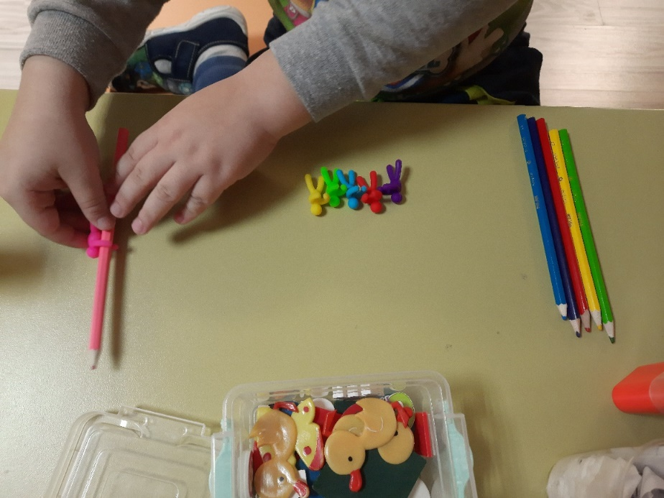
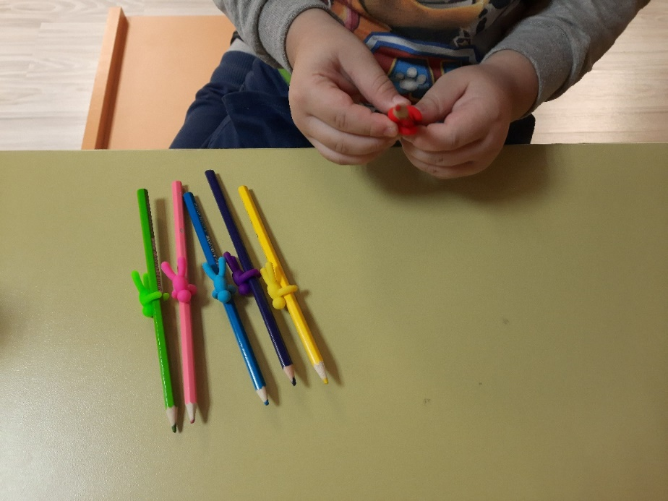
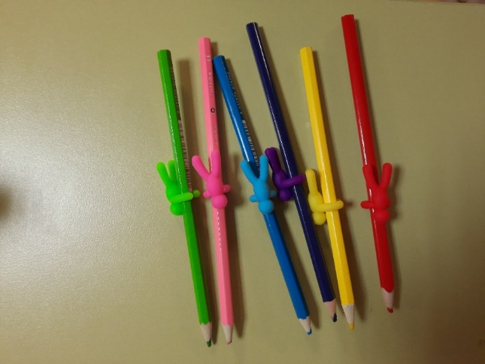
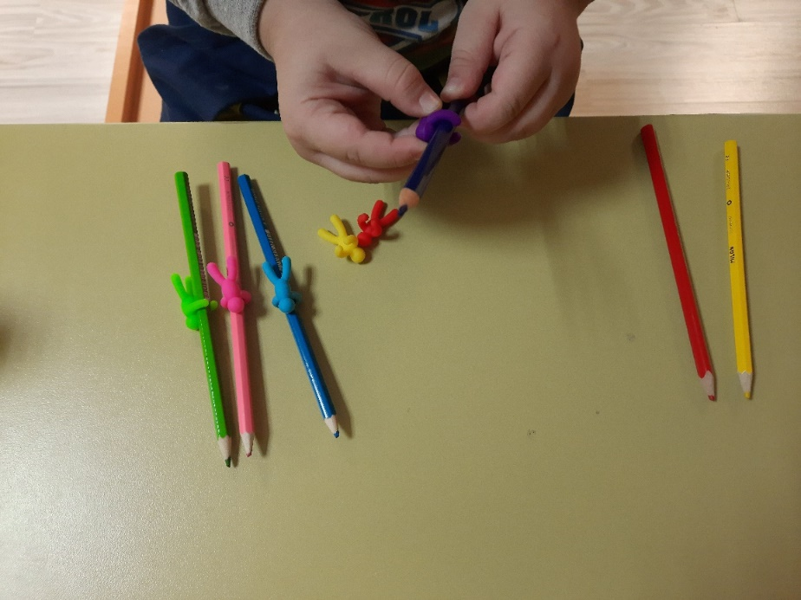
При повечето деца със специални потребности се наблюдават в различна степен комбинация от сензорно-интегративни нарушения. Според типа на тези нарушения се използват различни по движение люлки, ходене по пътеки, движещи се платформи, каране на велотренажор, гимнастика, игри с топка, използване на уреди за баланс и равновесие, дъски, скачане на трамплин, игри със скутер
https://youtu.be/6XhAcuHyMjc

Slide 6
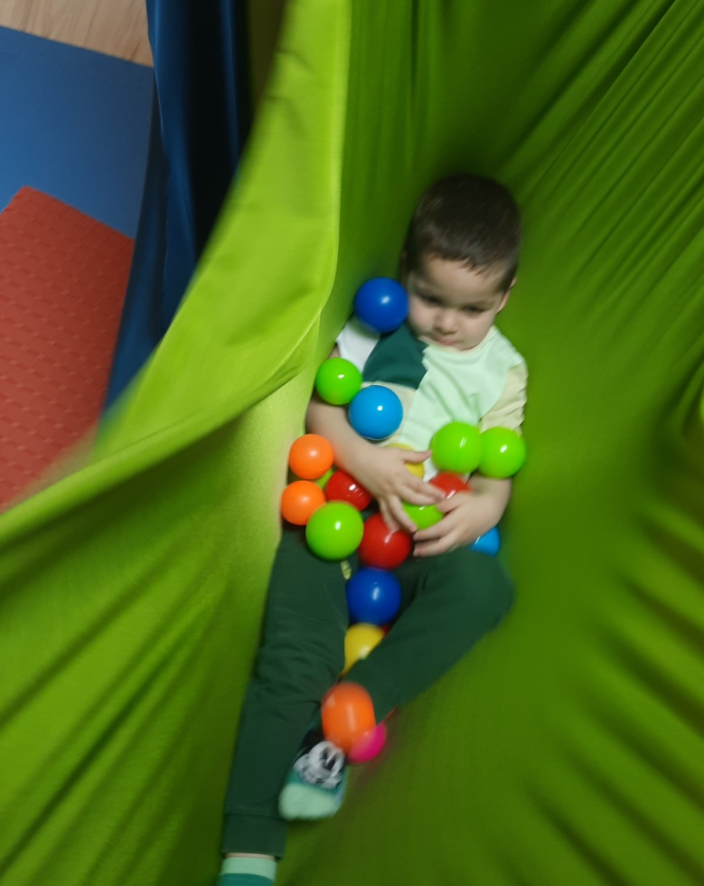
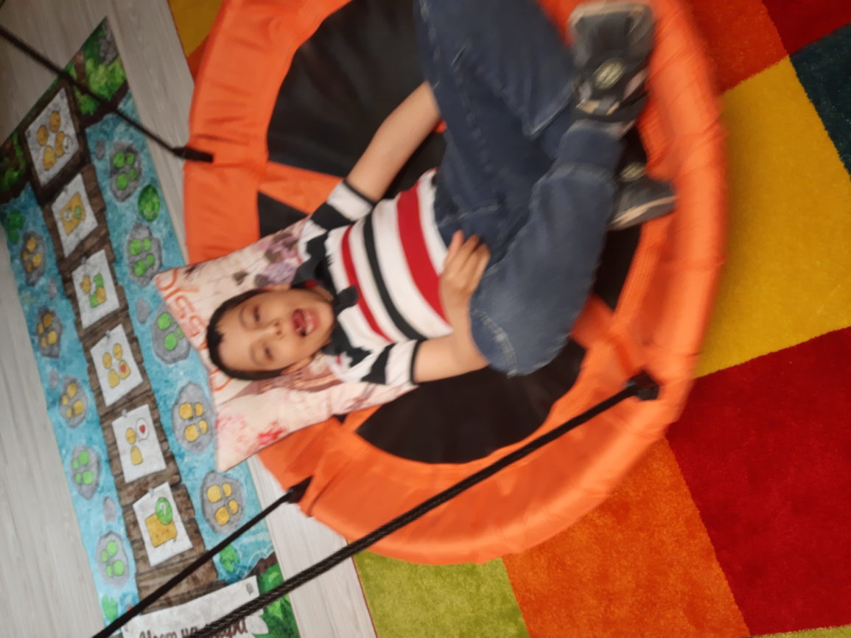
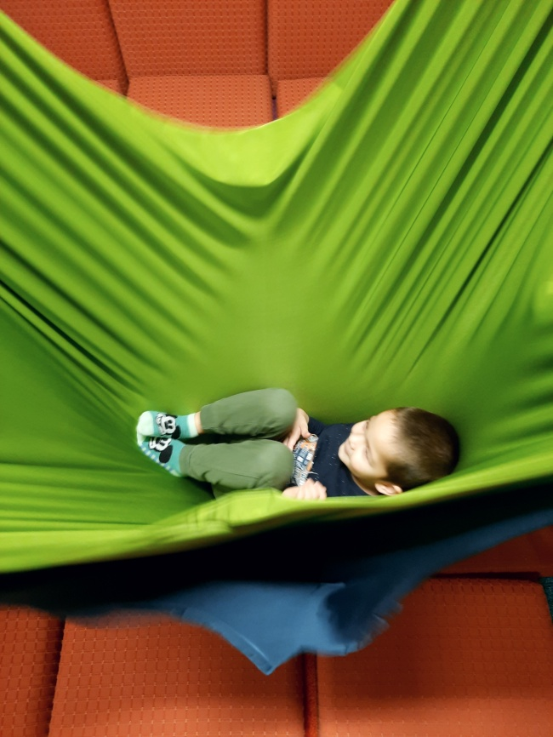
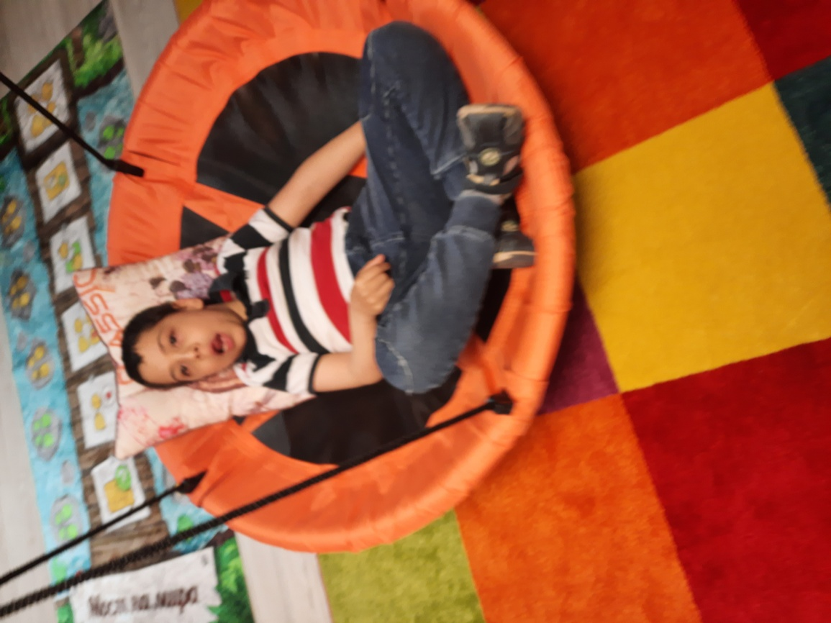
Прилагането на ерготерапевтични подходи при работа с деца със специални потребности, води до качествени промени при дефицитите които имат – разширяват се комуникативните способности, социалните взаимоотношения са по-приемливи спрямо средата на живот, затрудненията при извършване на различни дейности намаляват и се повишава качеството на изпълнение, намаляват проявите на стереотипно поведение, както и дисфункциите в сензорната организация, подобряват се когнитивните процеси.

Slide 7
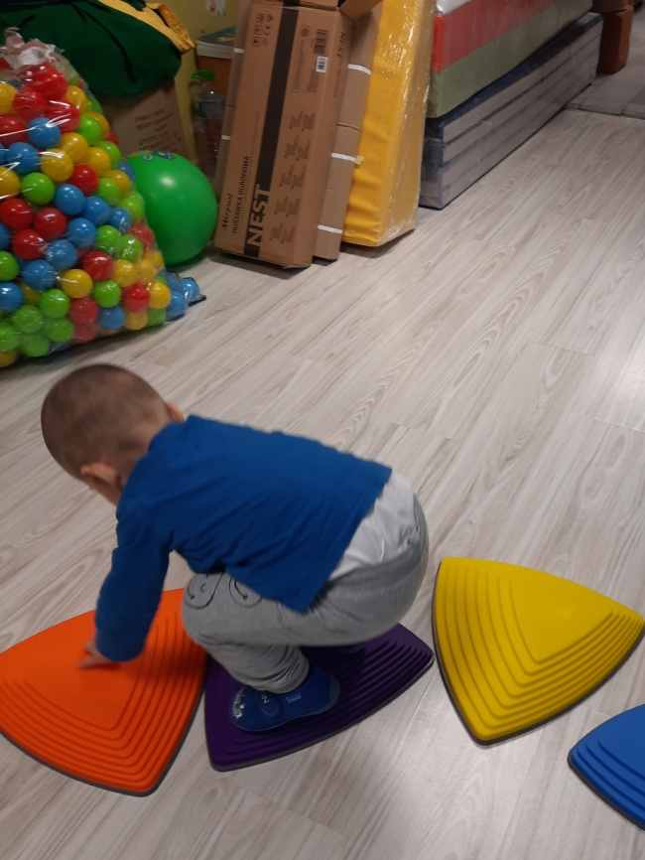
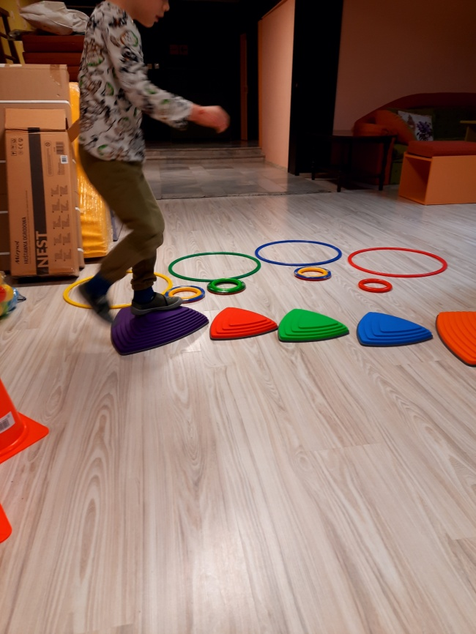
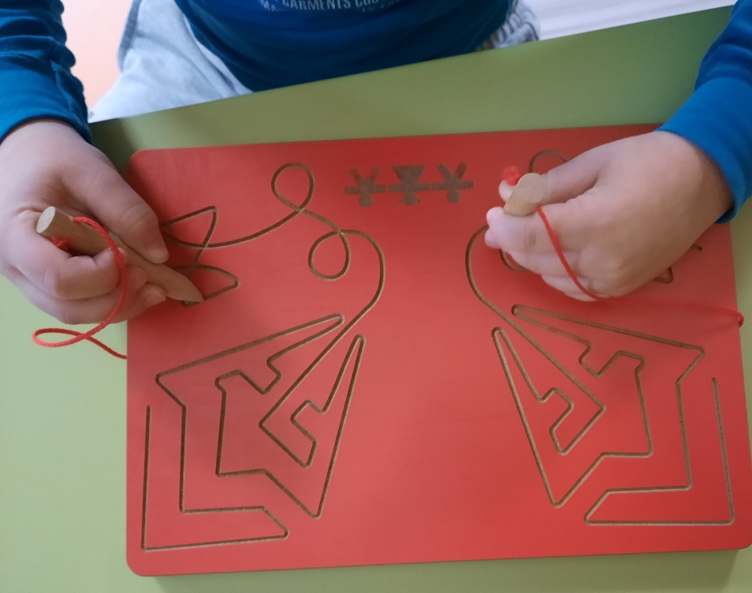
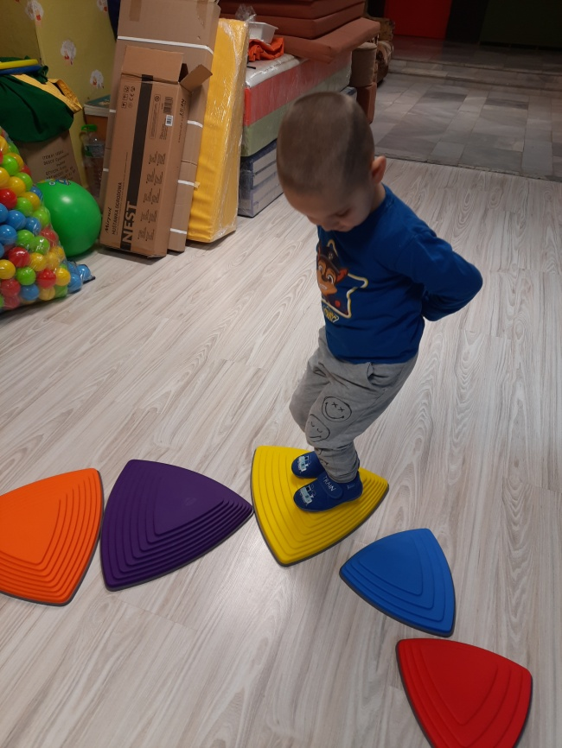
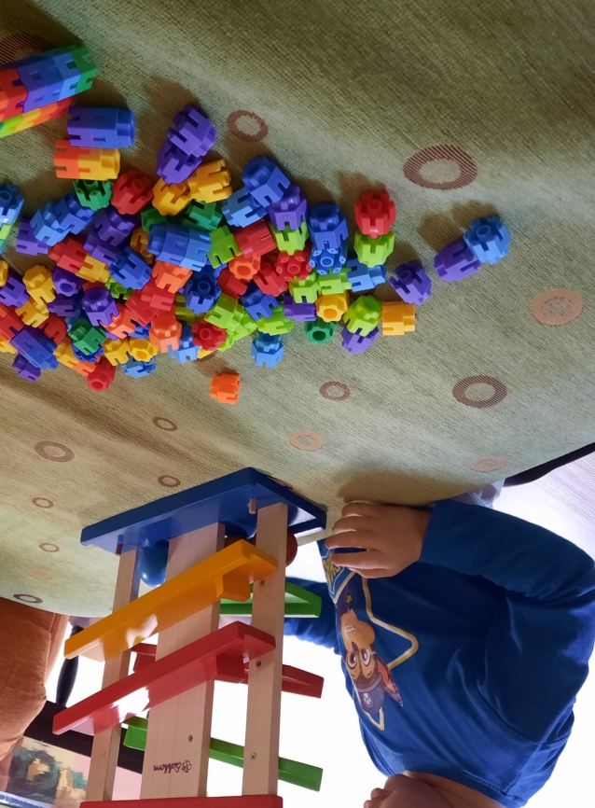
Ерготерапията в нашата детска градина се допълва с нашият фитнес кът, който прилага кондикционна, общоразвиваща и развлекателна програма, създадена специално за деца с различни видове специални образователни потребности. Тя се съобразява с индивидуалните качества и физически способности на всяко дете.

Slide 8
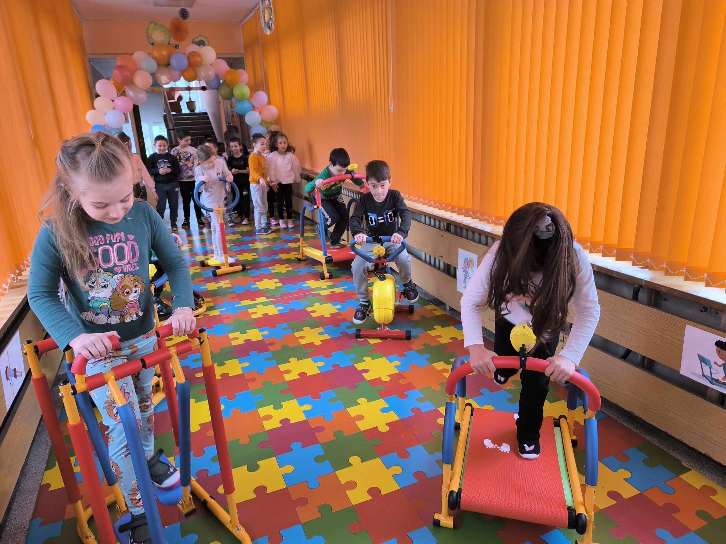
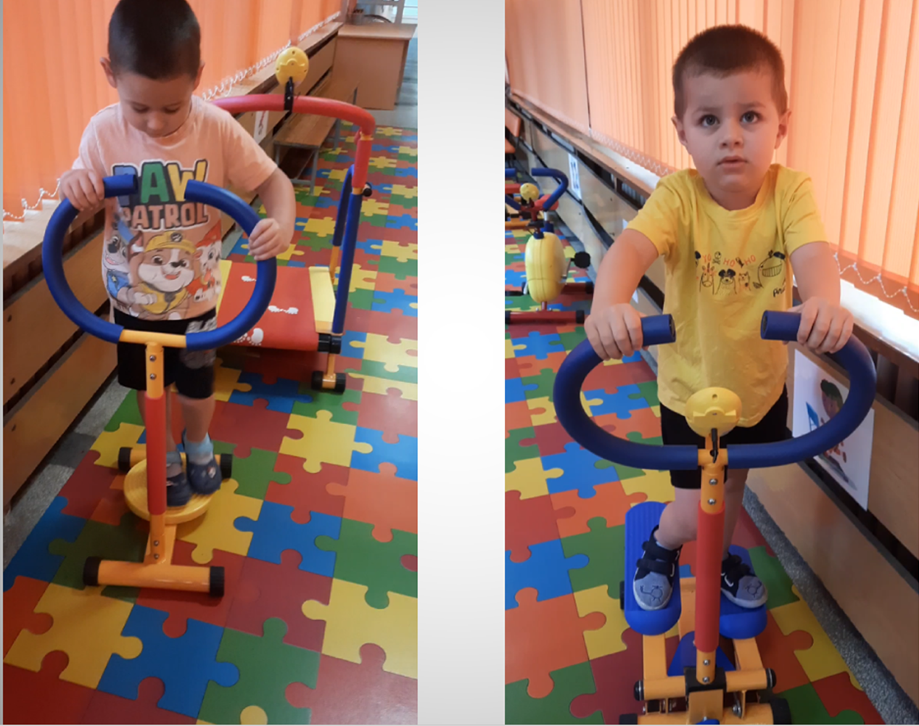
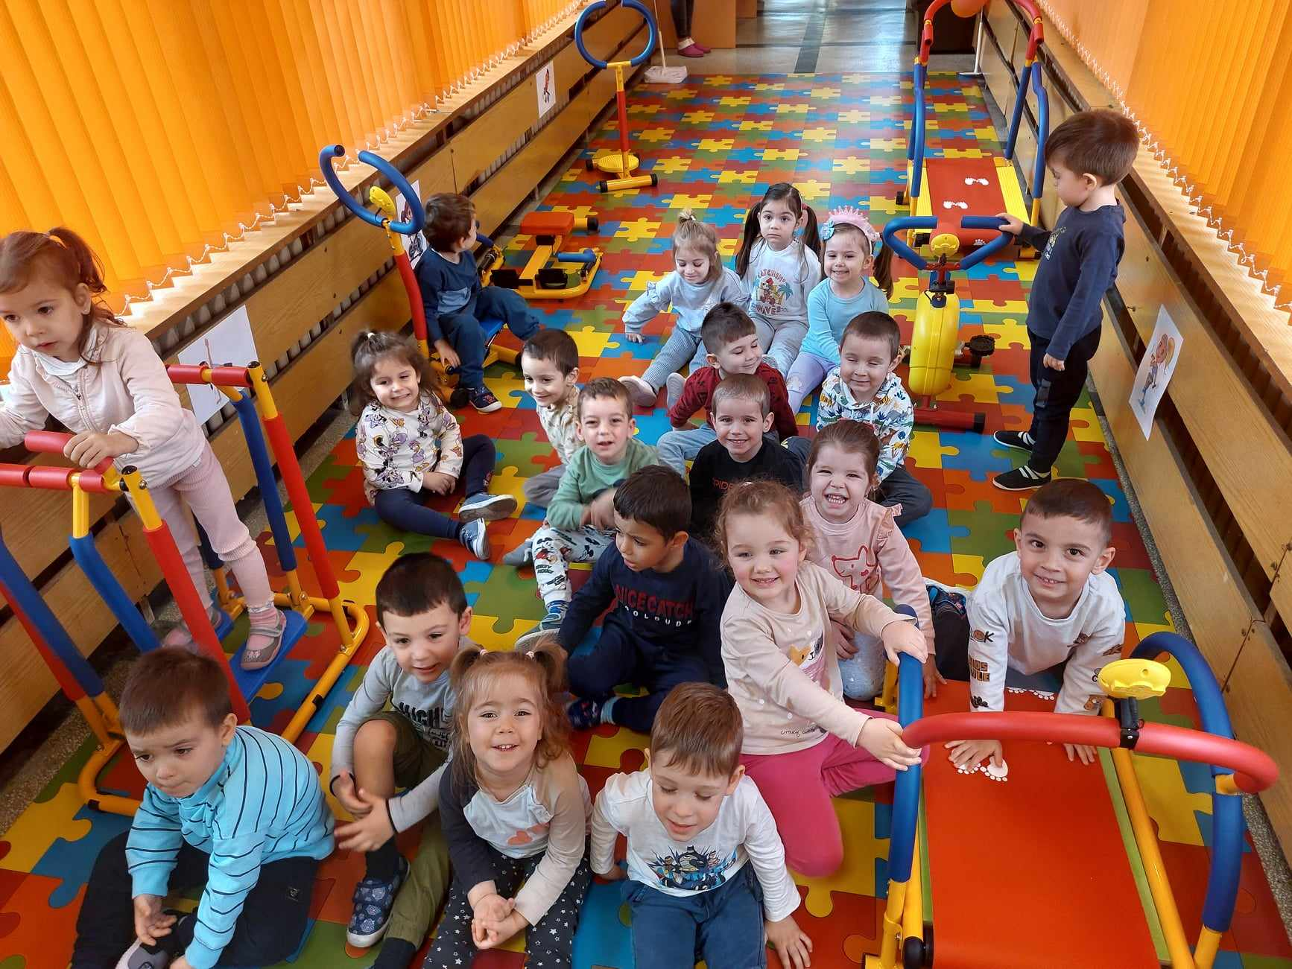
В нашият фитнес кът, децата се ангажират с разнообразни упражнения, спортни активности и много игри, насочени към подобряване на физическите, социални и емоционални умения.
Тренировките се провеждат в малки групи или индивидуално, за да се осигури персонализиран подход към всяко дете.

Slide 9
Здравейте
Успех
Здраве
Семейство
Щастие
Приятели
Усмивка
Обич
Благодаря
В стремежа си да даваме най-доброто на децата и техните родители, си поставихме за цел да разберем от каква помощ се нуждаят хората и децата с увреден слух.
Те имат нужда да бъдат придружени по своя път. От хора с мисия и страст, които ще се отдадат с пълно сърце на техните деца. Това са учители, които говорят с езика на знаците – жестомимичният език.
Предлагаме ви няколко думи, с които да започнете своя път към тях.

Slide 10
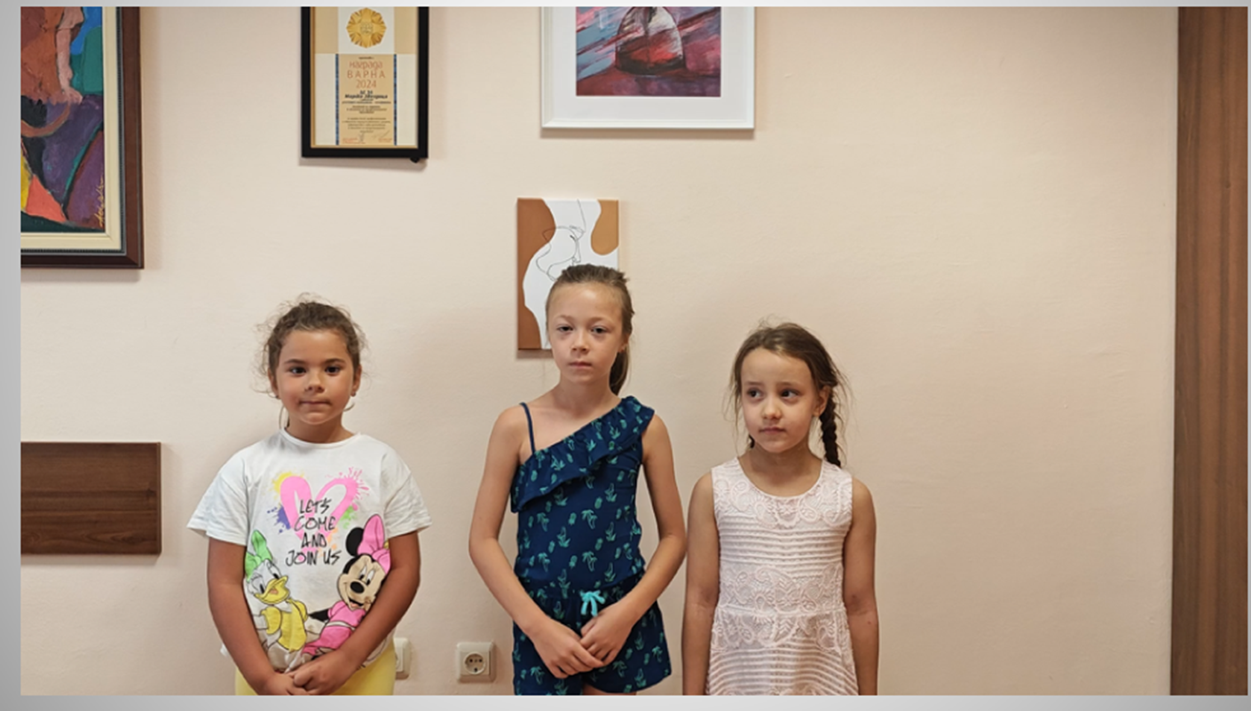
Представяме на Вашето внимание една кратка песен, която разучихме с деца от 4 гр „Морска костенурка“ като поздрав за малки и големи с увреден слух.
https://youtu.be/Gl400NAGrsA

Slide 11
БЛАГОДАРИМ
ЗА
ВНИМАНИЕТО!

